Slide 1
الصف : الأول المادة : علوم الدرس :أشم بأنفي

Slide 2
مخرجات التعلم
أن يذكر التلميذ طرق الحفاظ على الأنف.

Slide 3
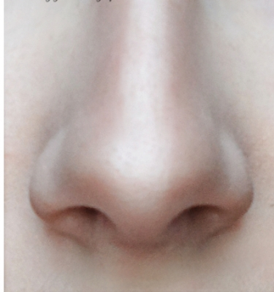
تأمل الصورة الآتية:
أشير إلى موقع أنفي

Slide 4
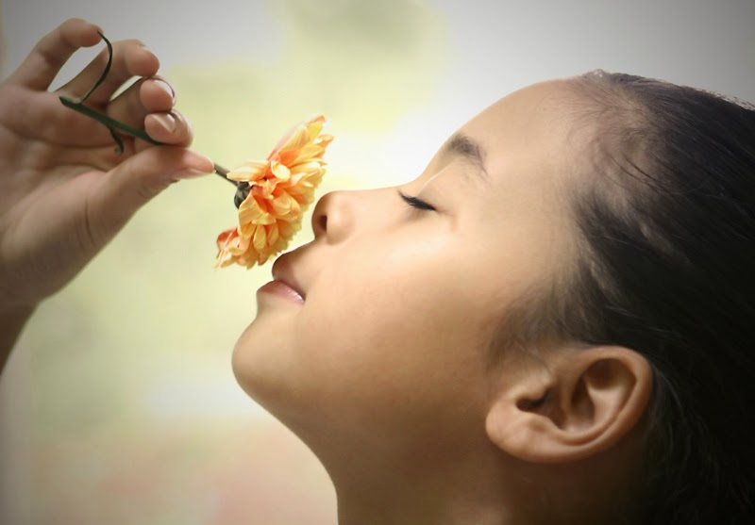
الأنف : عضو حاسة الشم وتمييز الروائح

Slide 5
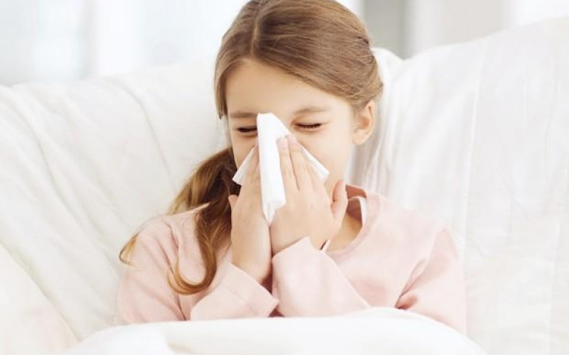
تأمل الصور الآتية
أنظف أنفي وأضع الكمامة عند الحاجة

Slide 6
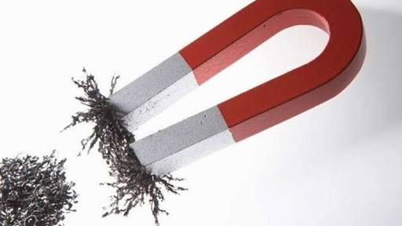
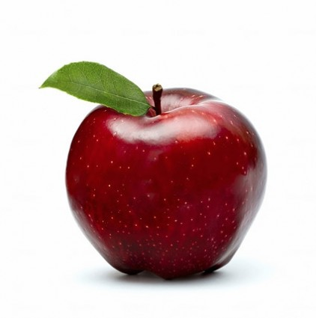
ضع إشارة صح تحت الأشياء التي أشم رائحتها

Slide 7
شكراً لحسن استماعكم

